Slide 1
物件導向程式設計基礎 （OOP）
任炬
renju@tsinghua.edu.cn
https://juren1987.github.io
課程團隊：黃民烈 劉知遠 任炬

Slide 2
設計模式
在日常的開發任務中，採用精心設計的程式架構可以極大方便日常的變動與修改，從而降低維護的代價
設計模式（Design Pattern）則是在長時間的實踐之中，開發人員總結出的優秀架構與解決方案。經典的設計模式，都是經過相當長的一段時間的試驗和錯誤總結而成的
學習設計模式將有助於經驗不足的開發人員在實際開發中，靈活地運用物件導向特性，並能夠快速構建不同場景下的程式框架，寫出優質代碼

Slide 3
設計模式
《Design Patterns - Elements of Reusable Object-Oriented Software》首次提到了軟體發展中設計模式的概念
遵循物件導向設計原則
對介面程式設計而不是對實現程式設計（即提高代碼複用，抽象通用介面）
優先使用物件組合而不是繼承（即降低模型複雜程度，對功能盡可能劃分）
設計模式也被劃分為三大類
行為型模式（Behavioral Patterns）
結構型模式（Structural Patterns）
創建型模式（Creational Patterns）
注：本學期課程不涉及創建型模式

Slide 4
設計模式
行為型模式（Behavioral Patterns）
關注物件行為功能上的抽象，從而提升物件在行為功能上的可拓展性，能以最少的代碼變動完成功能的增減
結構型模式（Structural Patterns）
關注物件之間結構關係上的抽象，從而提升物件結構的可維護性、代碼的健壯性，能在結構層面上盡可能的解耦合
創建型模式（Creational Patterns）
將物件的創建與使用進行劃分，從而規避複雜物件創建帶來的資源消耗，能以簡短的代碼完成物件的高效創建

Slide 5
本講內容提要
12.1 模板方法（Template Method）模式
12.2 策略（Strategy）模式
12.3 適配器（Adapter）模式
12.3 裝飾器（Decorator）模式

Slide 6
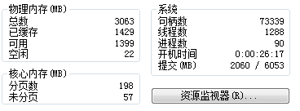
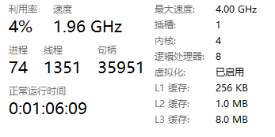
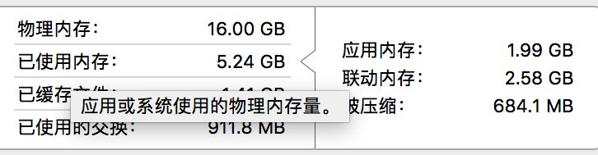
一個例子：負載監視器
監視計算節點的負載狀態（如CPU佔用率）
以CPU佔用率的監視為例，不同條件下（例如不同種類不同版本的OS）獲得CPU佔用率的方法不同
怎樣在一個程式中實現對這些不同條件的適應呢？

Slide 7
簡單枚舉
class Monitor {
public:
void getLoad();
void getTotalMemory();
void getUsedMemory();
void getNetworkLatency();
virtual ~Monitor();
void show();
private: //用以存儲資訊的成員變數
float load, latency;
long totalMemory, usedMemory;
};

Slide 8
簡單枚舉
//規定所有的系統類型
enum MonitorType
{Win32, Win64, Ganglia};
MonitorType type = Ganglia;
…
//獲取負載資訊的實現
void Monitor::getLoad() {
switch (type) {
//Win32版本的資訊獲取
case Win32:
load = …;
//Win64版本的資訊獲取
case Win64:
load = …;
//Ganglia版本的資訊獲取
case Ganglia:
load = …;
}
}
…
//主程序
int main(int argc, char *argv[]) {
while (running()) {
//獲取負載資訊
monitor.getLoad();
//獲取記憶體大小資訊
monitor.getTotalMemory();
//獲取記憶體使用資訊
monitor.getUsedMemory();
//獲取網路延遲資訊
monitor.getNetworkLatency();
//資訊輸出
monitor.show();
sleep(1000);
}
}
?
Notes:
簡單枚舉存在的問題？當新增一個系統進入後，我們需要對每一個方法進行相應修改，修改的工作量很大。

Slide 9
模板方法 Template Method

Slide 10
模板方法
在介面的一個方法中定義演算法的骨架
將一些步驟的實現延遲到子類中
使得子類可以在不改變演算法結構的情況下，重新定義演算法中的某些步驟。

Slide 11
模板方法
抽象類別（父類）定義演算法的骨架
演算法的細節由實現類（子類）負責實現
在使用時，調用抽象類別的演算法骨架方法，再由這個方法來根據需要調用具體類的實現細節
當拓展一個新的實現類時，重新繼承與實現即可，無需對已有的實現類進行修改
實現類
抽象類別
演算法骨架方法（成員函數）
另一個實現類
步驟細節1
步驟細節2
步驟細節3
步驟細節1
步驟細節2
步驟細節3

Slide 12
實現Monitor
Monitor
getLoad
()
getTotalMemory
()
getUsedMemory
()
getNetworkLatency
()
show
()
Monitor
Win
32
Monitor
Win
64
Monitor
Ganglia
getLoad
()
getLoad
()
getLoad
()
getTotalMemory
()
getTotalMemory
()
getTotalMemory
()
getUsedMemory
()
getUsedMemory
()
getUsedMemory
()
getNetworkLatency
()
getNetworkLatency
()
getNetworkLatency
()
show()
show()
show()

Slide 13
代碼實現
class Monitor {
public:
virtual void getLoad() = 0;
virtual void getTotalMemory() = 0;
virtual void getUsedMemory() = 0;
virtual void getNetworkLatency() = 0;
virtual ~Monitor();
void show();
protected: //用以存儲資訊的成員變數
float load, latency;
long totalMemory, usedMemory;};

Slide 14
實現MonitorWin32
Monitor
getLoad
()
getTotalMemory
()
getUsedMemory
()
getNetworkLatency
()
show
()
Monitor
Win
32
Monitor
Win
64
Monitor
Ganglia
getLoad
()
getLoad
()
getLoad
()
getTotalMemory
()
getTotalMemory
()
getTotalMemory
()
getUsedMemory
()
getUsedMemory
()
getUsedMemory
()
getNetworkLatency
()
getNetworkLatency
()
getNetworkLatency
()

Slide 15
代碼實現
//通過具體實現抽象的模板來完成Win32系統下的監控器實現
class MonitorWin32::public Monitor {
public:
void getLoad();
void getTotalMemory();
void getUsedMemory();
void getNetworkLatency();
};
//Win32的getLoad()的具體實現
void MonitorWin32::getLoad() {
…
load = …;
…
}
//Win32的getTotalMemory()的具體實現
void MonitorWin32::getTotalMemory() {
…
totalMemory = …;
…
}
…

Slide 16
代碼實現
int main(int argc, char *argv[]) {
//創建MonitorWin32模式的監控器，並用基類指標來調用方法
Monitor* monitor = new MonitorWin32();
while (running()) {
monitor->getLoad(); //獲取負載資訊
monitor->getTotalMemory(); //獲取記憶體大小資訊
monitor->getUsedMemory(); //獲取記憶體使用資訊
monitor->getNetworkLatency(); //獲取網路延遲資訊
monitor->show(); //資訊輸出
sleep(1000);
}
//釋放
delete monitor;
}

Slide 17
針對介面程式設計
模板方法其實就是一種針對介面程式設計的設計
通過抽象出“抽象概念”，設計出描述這個抽象概念的抽象類，或稱為“介面類別”，這個類有一系列的（純）虛函數，描述了這個類的“介面”
對這個介面類別進行繼承並實現這些（純）虛函數，從而形成這個抽象概念的“實現類”——實現可以有很多種
在使用這個概念的時候，我們使用介面類別來引用這個概念，而不直接使用實現類，從而避免實現類的改變造成整個程式的大規模變化

Slide 18
開放封閉原則
模板方法很好的體現了開放封閉原則
對擴展開放，有新需求或變化時，可以方便地現有代碼進行擴展，而無需整體變動
對修改封閉，新的擴展類一旦設計完成，可以獨立完成其工作，同樣不需要整體變動
開放封閉原則的核心就是在結構層面上解耦，對抽象進行程式設計，而不對具體程式設計
抽象結構是簡單與穩定的
具體實現是複雜與多變的

Slide 19
需求變化
?
如果getLoad()，getNetworkLatency()，getTotalMemory()，getUsedMemory()這幾個函數介面的實現方法互相獨立
假設
getLoad()有 n 種實現
getNetworkLatency()有 m 種實現
getTotalMemory()與getUsedMemory()有 k 種實現
使用模板方法，我們將需要實現 n*m*k 個子類
這樣充斥大量冗餘的實現方式是不可取的

Slide 20
策略模式 Strategy

Slide 21
策略（Strategy）模式
定義一系列演算法並加以封裝，使得這些演算法可以互相替換

Slide 22
具體化到我們的問題
Monitor
load
=
loadStrategy
-
>
getLoad
()
getLoad
()
;
getTotalMemory
()
totalMemory
=
memoryStrategy
-
>
getTotal
()
;
getUsedMemory
()
usedMemory
=
memoryStrategy
-
>
getUsed
()
getNetworkLatency
()
;
show
()
latency
=
latencyStrategy
-
>
getLatency
()
loadStrategy
;
memoryStrategy
latencyStrategy
<<
Interface
>>
<<
Interface
>>
LoadStrategy
MemoryStrategy
getLoad
()
getTotal
()
getUsed
()
LoadStrategyImpl
1
LoadStrategyImpl
3
MemoryStrategyImpl
1
MemoryStrategyImpl
3
getLoad
()
getLoad
()
getTotal
()
getTotal
()
getUsed
()
getUsed
()
LoadStrategyImpl
2
<<
Interface
>>
MemoryStrategyImpl
2
getLoad
()
Latencytrategy
getTotal
()
getLatency
()
getUsed
()

Slide 23
實現LoadStrategy
Monitor
load
=
loadStrategy
-
>
getLoad
()
getLoad
()
;
getTotalMemory
()
totalMemory
=
memoryStrategy
-
>
getTotal
()
;
getUsedMemory
()
usedMemory
=
memoryStrategy
-
>
getUsed
()
getNetworkLatency
()
;
show
()
latency
=
latencyStrategy
-
>
getLatency
()
loadStrategy
;
memoryStrategy
latencyStrategy
<<
Interface
>>
<<
Interface
>>
LoadStrategy
MemoryStrategy
getLoad
()
getTotal
()
getUsed
()
LoadStrategyImpl
1
LoadStrategyImpl
3
MemoryStrategyImpl
1
MemoryStrategyImpl
3
getLoad
()
getLoad
()
getTotal
()
getTotal
()
getUsed
()
getUsed
()
LoadStrategyImpl
2
<<
Interface
>>
MemoryStrategyImpl
2
getLoad
()
Latencytrategy
getTotal
()
getLatency
()
getUsed
()

Slide 24
代碼實現
//負載策略基類
class LoadStrategy {
public:
virtual float getLoad() = 0;
};
//負載演算法一具體實現
class LoadStrategyImpl1 : public LoadStrategy {
public:
float getLoad() { //獲取負載數值
…
return load;
}
};
//負載演算法二具體實現
class LoadStrategyImpl2 : public LoadStrategy {
public:
float getLoad() { //獲取負載數值
…
return load;
}
};

Slide 25
實現MemoryStrategy
Monitor
load
=
loadStrategy
-
>
getLoad
()
getLoad
()
;
getTotalMemory
()
totalMemory
=
memoryStrategy
-
>
getTotal
()
;
getUsedMemory
()
usedMemory
=
memoryStrategy
-
>
getUsed
()
getNetworkLatency
()
;
show
()
latency
=
latencyStrategy
-
>
getLatency
()
;
loadStrategy
memoryStrategy
latencyStrategy
<<
Interface
>>
<<
Interface
>>
LoadStrategy
MemoryStrategy
getLoad
()
getTotal
()
getUsed
()
LoadStrategyImpl
1
LoadStrategyImpl
3
MemoryStrategyImpl
1
MemoryStrategyImpl
3
getLoad
()
getLoad
()
getTotal
()
getTotal
()
getUsed
()
getUsed
()
LoadStrategyImpl
2
<<
Interface
>>
MemoryStrategyImpl
2
getLoad
()
Latencytrategy
getTotal
()
getLatency
()
getUsed
()

Slide 26
代碼實現
//記憶體策略基類
class MemoryStrategy {
public:
virtual long getTotal() = 0;
virtual long getUsed() = 0;
};
//記憶體演算法一具體實現
class MemoryStrategyImpl1 : public MemoryStrategy {
public:
long getTotal() { //獲取記憶體資訊
…
return total;
}
long getUsed() { //獲取已用記憶體數值
…
return used;
}
};
//記憶體演算法二具體實現
class MemoryStrategyImpl2 : public MemoryStrategy {
…
}

Slide 27
實現Monitor
Monitor
load
=
loadStrategy
-
>
getLoad
()
getLoad
()
;
getTotalMemory
()
totalMemory
=
memoryStrategy
-
>
getTotal
()
;
getUsedMemory
()
usedMemory
=
memoryStrategy
-
>
getUsed
()
getNetworkLatency
()
;
show
()
latency
=
latencyStrategy
-
>
getLatency
()
;
loadStrategy
memoryStrategy
latencyStrategy
<<
Interface
>>
<<
Interface
>>
LoadStrategy
MemoryStrategy
getLoad
()
getTotal
()
getUsed
()
LoadStrategyImpl
1
LoadStrategyImpl
3
MemoryStrategyImpl
1
MemoryStrategyImpl
3
getLoad
()
getLoad
()
getTotal
()
getTotal
()
getUsed
()
getUsed
()
LoadStrategyImpl
2
<<
Interface
>>
MemoryStrategyImpl
2
getLoad
()
Latencytrategy
getTotal
()
getLatency
()
getUsed
()

Slide 28
代碼實現
class Monitor { //監控器類
public:
//監控器就是各個策略類的組合
Monitor(LoadStrategy *loadStrategy,
MemoryStrategy *memStrategy,
LatencyStrategy *latencyStrategy);
void getLoad();
void getTotalMemory();
void getUsedMemory();
void getNetworkLatency();
void show();
private:
//獲取各類不同資訊的策略類
LoadStrategy *m_loadStrategy;
MemoryStrategy *m_memStrategy;
LatencyStrategy *m_latencyStrategy;
//用以存儲資訊的成員變數
float load, latency;
long totalMemory, usedMemory;};

Slide 29
代碼實現
//構造函數初始化所有的策略和參數
Monitor::Monitor(LoadStrategy *loadStrategy,
MemoryStrategy *memStrategy,
LatencyStrategy *latencyStrategy) :
m_loadStrategy(loadStrategy),
m_memStrategy(memStrategy),
m_latencyStrategy(latencyStrategy), load(0.0), latency(0.0),
totalMemory(0), usedMemory(0) {}

Slide 30
實現Monitor
Monitor
load
=
loadStrategy
-
>
getLoad
()
getLoad
()
;
getTotalMemory
()
totalMemory
=
memoryStrategy
-
>
getTotal
()
;
getUsedMemory
()
usedMemory
=
memoryStrategy
-
>
getUsed
()
getNetworkLatency
()
;
show
()
latency
=
latencyStrategy
-
>
getLatency
()
;
loadStrategy
memoryStrategy
latencyStrategy
<<
Interface
>>
<<
Interface
>>
LoadStrategy
MemoryStrategy
getLoad
()
getTotal
()
getUsed
()
LoadStrategyImpl
1
LoadStrategyImpl
3
MemoryStrategyImpl
1
MemoryStrategyImpl
3
getLoad
()
getLoad
()
getTotal
()
getTotal
()
getUsed
()
getUsed
()
LoadStrategyImpl
2
<<
Interface
>>
MemoryStrategyImpl
2
getLoad
()
Latencytrategy
getTotal
()
getLatency
()
getUsed
()

Slide 31
代碼實現
//統一的介面來獲取負載
void Monitor::getLoad() {
load = m_loadStrategy -> getLoad();
}
//統一的介面來獲取總記憶體
void Monitor::getTotalMemory() {
totalMemory = m_memStrategy -> getTotal();
}
//統一的介面來獲取已用記憶體
void Monitor::getUsedMemory() {
usedMemory = m_memStrategy -> getUsed();
}
//統一的介面來獲取網路延遲資訊
void Monitor::getNetworkLatency() {
latency = m_latencyStrategy -> getLatency();
}

Slide 32
代碼實現
int main(int argc, char *argv[]){
//為每個策略的選擇具體的實現演算法，並創建監控器類
GangliaLoadStrategy loadStrategy;
WinMemoryStrategy memoryStrategy;
PingLatencyStrategy latencyStrategy;
//具體構建過程是將每個策略的具體演算法類傳入構造函數
Monitor monitor( &loadStrategy, &memoryStrategy,
&latencyStrategy,);
while (running()) {
//統一的介面獲取系統資訊
monitor.getLoad();
monitor.getTotalMemory();
monitor.getUsedMemory();
monitor.getNetworkLatency();
//統一的介面輸出系統資訊
monitor.show();
sleep(1000);
}
}

Slide 33
調用過程
int main(int argc, char *argv[]) {
…
monitor -> getLoad();
}
統一的策略調用介面
void Monitor::getLoad() {
load = m_loadStrategy -> getLoad();
}
float LoadStrategyImpl1::getLoad()
{
…
}
float LoadStrategyImpl2::getLoad()
{
…
}

Slide 34
現在的類數量
假設
getLoad()有 n 種實現
getNetworkLatency()有 m 種實現
getTotalMemory()與getUsedMemory()有 k 種實現
我們需要實現
1個Monitor類
3個抽象策略類（介面）
n+m+k個策略實現類（實現）
策略模式極大的降低了代碼冗餘，(n+m+k+3+1) vs (n*m*k+1)

Slide 35
單一責任原則
策略模式很好的體現了單一責任原則
一個類（介面）只負責一項職責
不要存在多於一個導致類變更的原因
如果一個類承擔的職責過多，職責之間的耦合度會很大
職責的變化可能會削弱或者抑制這個類完成其他職責的能力
多變的場景會使得整體程式的設計遭受破壞，維護難度增大
單一職責原則的核心就是在功能層面上解耦

Slide 36
模板方法VS策略模式
當我們需要實現一個新的getTotalMemory()+getUsedMemory()
模板方法
針對所有getLoad()、getNetworkLatency()的組合，都要實現一組新的子類
需要實現新子類（實現類）：n*m 個
策略模式
無需修改LoadStrategy和LatencyStrategy，只要實現一個新的MemoryStrategy實現類即可
需要實現新子類（實現類）：1 個

Slide 37
模板方法VS策略
模板方法
定義演算法的骨架，而將具體實現步驟延遲到子類中。
子類可以不改變演算法結構即可重定義該演算法的某些特定步驟
優先繼承行為，重視功能的抽象與歸納
優點：
基類高度抽象統一，邏輯簡潔明瞭
子類之間關聯不緊密時易於簡單快速實現
封裝性好，實現類內部不會對外暴露
弊端：
介面同時負責所有的功能（演算法）
任何演算法的修改都導致整個實現類的變化
Notes:
從定義上來看，模式方法更加側重於業務流程相對複雜且穩定，而其中的某些步驟（局部變化）變化相對劇烈的場景。

Slide 38
模板方法VS策略
策略模式
定義一系列的演算法，把它們一個個封裝起來，使它們可相互替換。本模式使得演算法可獨立于使用它的客戶而變化
優先組合行為，重視功能的劃分與組合
優點：
每個策略只負責一個功能，易於拓展
演算法的修改被限制在單個策略類的變化中，任何演算法的修改對整體不造成影響
弊端：
在功能較多的情況下結構複雜
策略組合時對外暴露，封裝性相對較差
Notes:
而策略模式則是偏重於演算法本身（整個演算法）就變化相對距離的情形。因此，當使用場景中業務流程相對簡單且穩定的情況，使用策略模式和模板方法都是可以得，但是更推薦用模板方法（模板方法更靈活）。 綜上：模板方法和策略模式都是解決演算法多樣性對代碼結構衝擊的問題。模板方法使用與業務場景相對複雜且穩定的情況，策略模式使用與演算法相對多樣靈活的場景。當業務相對簡單時，策略模式和模板方法幾乎等效，但是推薦使用策略模式。

Slide 39
模板方法VS策略
模板方法和策略模式都是解決演算法多樣性對代碼結構衝擊的問題。業務相對簡單時，策略模式和模板方法幾乎等效。
模板方法更加側重於邏輯複雜但結構穩定的場景，尤其是其中的某些步驟（部分功能）變化劇烈且沒有相互關聯。
策略模式則適用於演算法（功能）本身靈活多變的場景，且多種演算法之間需要協同工作。

Slide 40
負載監視器：接入已有的監視器
需求：目前針對win32系統已有一個監視器函數，需要接入到已有的Monitor框架中，但是介面定義與Monitor類不相容
class Monitor {
public:
virtual void getLoad() = 0;
virtual void getTotalMemory() = 0;
virtual void getUsedMemory() = 0;
virtual void getNetworkLatency() = 0;
virtual ~Monitor();
void show();
protected: //用以存儲資訊的成員變數
float load, latency;
long totalMemory, usedMemory;};
class Win32Monitor {
public:
void getLoading();
void get_total_memory();
void get_using_memory();
void get_latency();
void draw();
protected: //用以存儲資訊的成員變數
float load, latency;
long total_memory, using_memory;};

Slide 41
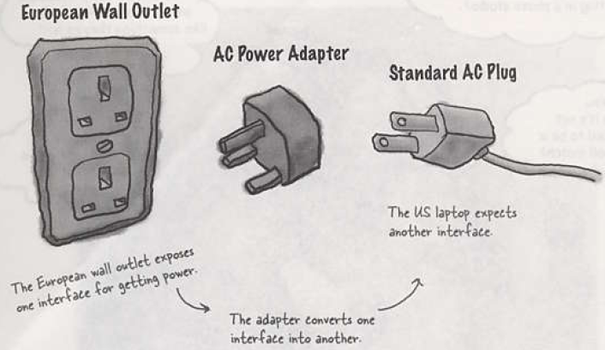
分析
OOP思想之一：代碼複用
NewModel
功能上滿足預測結果的要求
但是介面不一致
需要進行介面的“轉換”

Slide 42
適配器
考慮生活中一種常見的情況：
有手機、手機充電線，要給手機充電。
充電線只能插在USB介面上進行充電。
但是現在只有220V的插座可以供電。
所以需要用一個轉接頭將220V插座和USB口銜接。
這裡的轉接頭實際上就是一種現實中的適配器

Slide 43
適配器 Adapter

Slide 44
適配器
概述
適配器模式將一個類的介面轉換成客戶希望的另一個介面，從而使得原本由於介面不相容而不能一起工作的類可以在統一的介面環境下工作。
結構
目標（Target）：客戶所期待的介面。
需要適配的類（Adaptee）：需要適配的類。
適配器（Adapter）：通過包裝一個需要適配的類，把原介面轉換成目標介面。

Slide 45
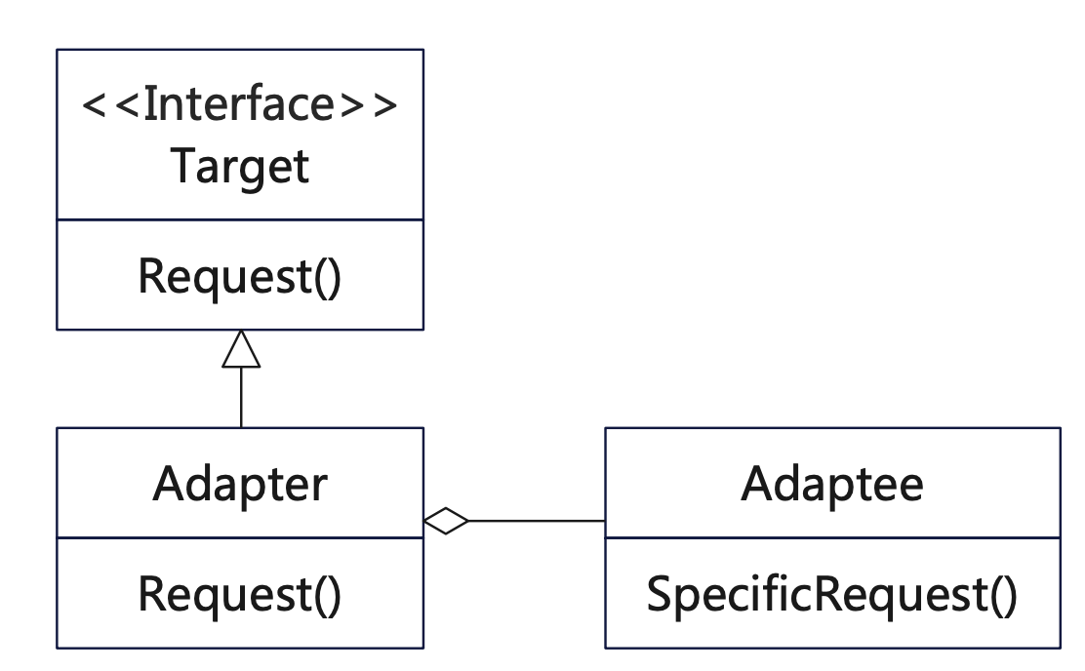
適配器——實現一
使用組合實現適配，稱作物件適配器模式

Slide 46
適配器——實現一
class NewMonitorAdapter : public Monitor{
public:
void getLoad();
void getTotalMemory();
void getUsedMemory();
void getNetworkLatency();
void show();
private:
// 將MonitorForWin32組合進來實現相關功能
Win32Monitor monitor_win32;
};

Slide 47
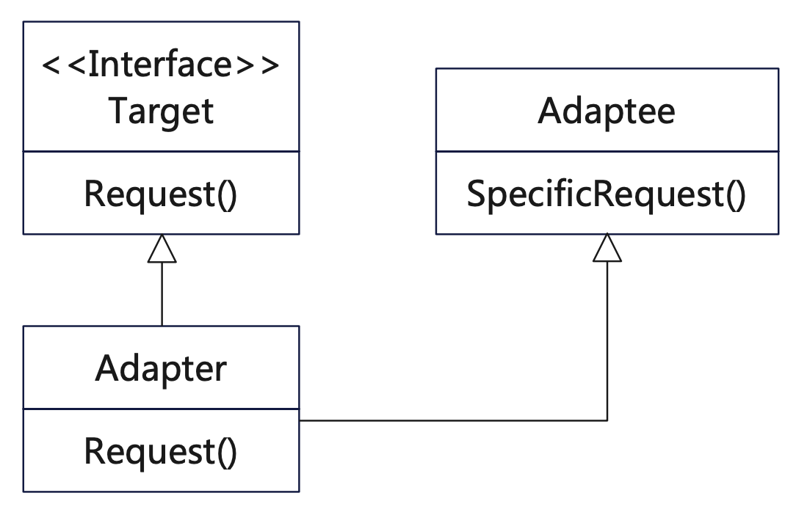
適配器——實現二
使用繼承實現適配，稱作類適配器模式

Slide 48
適配器——實現二
//直接繼承MonitorForWin32並改造介面，採用私有繼承可以使得外界只能接觸到NewMonitorAdapter中的介面
class NewMonitorAdapter : private Win32Monitor, public Monitor {
public:
void getLoad(){
getLoading();};
void getTotalMemory();
get_total_memory();};
void getUsedMemory();
get_using_memory();};
……
};

Slide 49
適配器
優點
通過適配器，用戶端可以用統一介面調用各種複雜的底層工作類
複用了現有的類，提高代碼複用率
將目標類和適配者類解耦，通過引入一個適配器類包裝現有的適配者類以滿足新介面需求，無需修改原有代碼
適用場景舉例
系統需要複用已有的類，但這些類的介面不符合系統的介面
接入協力廠商元件，但元件介面定義與自身定義不同
舊系統開發的類已經實現了一些功能，但是用戶端只能以新介面的形式訪問，且我們不希望手動更改原有類

Slide 50
裝飾器 Decorator

Slide 51
新的需求：視覺化負載監視器
當我們已經寫好了負載監視器的代碼，show()返回監視結果，此時需要視覺化監視結果，例如：表格顯示、加捲軸、添加按鈕……但同時不想對已有的介面做出改變，應該怎樣做？
Monitor
getLoad()
getTotalMemory()
getUsedMemory()
getNetworkLatency()
show()

Slide 52
繼承
View
Monitor
getLoad()
getTotalMemory()
getUsedMemory()
getNetworkLatency()
show()
BasicView
show()
show()
show()

Slide 53
繼承
使用繼承
依靠多態實現功能的變化
問題
隨著功能的變多，繼承類的數量急劇膨脹，其最大派生類的數目可以是所有功能的組合數
如果View的基類增加新的介面，那麼所有的派生類都需要進行修改

Slide 54
策略：用組合替代繼承
show()
show()
show()
show()
show()
show()
show()
show()

Slide 55
策略
用組合替代繼承
問題
策略的個數是基類中預先定義好的，如基類中定義了邊框和滑動條，那麼策略模式只能實現不同的邊框與滑動條功能的組合。
如果我要再增加一個捲軸和邊框之外的新功能，那麼就要修改基類，在基類中增加策略個數和新的方法。這樣對整體框架的改動是我們不樂意見到的。

Slide 56
裝飾器
創建了一個裝飾類，用來包裝原有的類，並在保持類方法完整性的前提下，提供了額外的功能。
且裝飾類與被包裝的類繼承於同一基類，這樣裝飾之後的類可以被再次包裝並賦予更多功能。
Component
Draw
()
show()
Monitor
TextView
Decorator
show()
show()
Draw
()
Draw
()
ScrollDecorator
BorderDecorator
Decorator::show();
showBorder();
Decorator
::
Draw
()
show()
ScrollTo()
show()
ShowBorder()
;
Draw
()
Draw
()
DrawBorder
()
ScrollTo
;
()
DrawBorder
()
scrollPosition
borderWidth

Slide 57
裝飾器示例
#include <iostream>
using namespace std;
//所有View的基類
class Component {
public:
virtual ~Component() { }
virtual void show() = 0;
};
//一個基本的TextView類
class Monitor: public Component {
public:
void show() {
cout << "Monitor show." << endl;
}
};

Slide 58
裝飾器示例
//裝飾器的核心內涵在於用裝飾器類整體包裹改動之前的類，以保留原來的全部介面
//在原來介面保留的基礎上進行新功能擴充
class Decorator : public Component {
//這裡一個基類指標可以讓Decorator能夠以遞迴的形式不斷增加新功能
Component* _component;
public:
Decorator(Component* component) : _component(component) {
}
virtual void addon() = 0;
void show() {
addon();
_component -> show();
}
};

Slide 59
代碼
//包裹原Component並擴充邊框
class Border : public Decorator {
public:
Border(Component* component) : Decorator(component) { }
void addon() { cout << "Bordered "; }
};
//包裹原Component並擴充水準捲軸
class HScroll : public Decorator {
public:
HScroll(Component* component): Decorator(component) { }
void addon() { cout << "HScrolled "; }
};
//包裹原Component並擴充垂直捲軸
class VScroll : public Decorator {
public:
VScroll(Component* component): Decorator(component) { }
void addon() { cout << "VScrolled "; }
};

Slide 60
代碼
int main(int argc, char** argv) {
//基礎的monitor
Monitor monitor;
//在基礎textView上增加捲軸
VScroll vs_Monitor(&monitor);
//在增加垂直捲動條的基礎上增加滾動橫條
HScroll hs_vs_Monitor(&vs_Monitor);
//在增加水準與垂直捲動條之後增加邊框
Border b_hs_vs_Monitor(&hs_vs_Monitor);
b_hs_vs_Monitor.show();
return 0;
}

Slide 61
調用的鏈式關係
void Decorator::show() {
addon();
_component -> show();
}
b_hs_vs_Monitor.show();
Border::addon();
hs_vs_Monitor.show();
HScroll::addon();
vs_Monitor.show();
VScroll::addon();
Monitor.show();
每個物件無需瞭解整個 鏈的全貌
每一次都是將之前的版本完全包裹住，再增加新的功能。換句話說，有多少個新功能就包裹幾次

Slide 62
設計模式總結

Slide 63
設計模式回顧
行為型模式（Behavioral Patterns）
關注物件行為功能上的抽象，提升物件在行為功能上的可拓展性，能以最少的代碼變動完成功能的增減
常用於描述對類和物件的交互與職責分配
行為型模式
模板方法模式：定義演算法骨架，將具體步驟的實現放到子類中實現。可以在不改變演算法流程的情況下，自訂某些步驟
策略模式：定義一類演算法，將每個演算法分別封裝，不同演算法可以相互替換
反覆運算器模式：用於遍歷數據集合（陣列、鏈表、樹、圖等），解耦演算法與資料訪問

Slide 64
設計模式回顧
行為型模式（Behavioral Patterns）
關注物件行為功能上的抽象，提升物件在行為功能上的可拓展性，能以最少的代碼變動完成功能的增減
常用於描述對類和物件的交互與職責分配
行為型模式
觀察者模式：將事件觀察者與被觀察者解耦
職責鏈模式：多個處理器處理按職責處理同一請求
解譯器模式：某個語言定義它的語法（或者叫文法）表示，並定義一個解譯器用來處理這個語法
備忘錄模式：捕捉並存儲物件內部狀態，以便後續恢復
訪問者模式：允許多個操作應用到一組物件上，解耦操作和物件本身

Slide 65
設計模式回顧
結構型模式（Structural Patterns）
關注物件之間結構關係上的抽象，從而提升物件結構的可維護性、代碼的健壯性，能在結構層面上盡可能的解耦合
常用於處理類和物件的組合關係
結構型模式
適配器模式：將不相容的介面轉換為可相容的介面
代理/委託模式：在不改變原始類介面的條件下，為原始類定義一個代理類，增加控制訪問
裝飾模式：用組合來替代繼承，給原始類添加增強功能

Slide 66
設計模式回顧
結構型模式（Structural Patterns）
關注物件之間結構關係上的抽象，從而提升物件結構的可維護性、代碼的健壯性，能在結構層面上盡可能的解耦合
常用於處理類和物件的組合關係
結構型模式
組合模式：將一組物件組織成樹形結構，將單個物件和組合物件都看作樹中的節點，以統一處理邏輯
面板模式：它通過封裝細細微性的介面，提供組合各個細細微性介面的高層次介面，來提高介面的易用性
享元模式：複用不可變物件，節省記憶體

Slide 67
設計模式回顧
創建型模式（Creational Patterns）
將物件的創建與使用進行劃分，從而規避複雜物件創建帶來的資源消耗，能以簡短的代碼完成物件的高效創建
用於對象的創建
創建型模式
抽象工廠模式：提供一個創建一系列相關或相互依賴物件的介面，而無需指定它們具體的類
建造者模式：建造者模式用來創建複雜物件，可以通過設置不同的可選參數，“定制化”地創建不同的物件。
工廠方法模式：用來創建不同但是相關類型的物件，由給定的參數來決定創建哪種類型的物件

Slide 68
設計模式回顧
創建型模式（Creational Patterns）
將物件的創建與使用進行劃分，從而規避複雜物件創建帶來的資源消耗，能以簡短的代碼完成物件的高效創建
用於對象的創建
創建型模式
原型模式：利用對已有物件（原型）進行複製（或者叫拷貝）的方式，來創建新物件，以節省時間
單例模式：用來創建全域唯一的對象

Slide 69
設計原則
開閉原則
一個軟體實體，比如類，模組，函數應該對擴展開放，對修改關閉
最基礎的設計原則
單一職責原則
每個類應該只有一個職責，只有一個原因可以引起它的改變
例如：反覆運算器模式使得資料結構與演算法分離；視覺化程式設計中頁面與邏輯分離
裡氏代換原則
只要父類出現的地方子類就可以出現，即子類儘量不修改父類的資料與方法，實現基類代碼的充分複用
Notes:
開閉原則：就是說對擴展開放，對修改關閉。在程式需要進行拓展的時候，不能去修改原有的代碼，實現一個熱插拔的效果。所以一句話概括就是：為了使程式的擴展性好，易於維護和升級。開閉原則是最基礎的設計原則，後面幾個原則均為開閉原則從幾個不同方面的具象化描述
單一職責原則：一個類，只有一個引起它變化的原因。應該只有一個職責。每一個職責都是變化的一個軸線，如果一個類有一個以上的職責，這些職責就耦合在了一起。這會導致脆弱的設計。當一個職責發生變化時，可能會影響其它的職責。另外，多個職責耦合在一起，會影響複用性。例如：要實現邏輯和介面的分離
裡氏代換原則：只有當子類可以替換掉基類，軟體的功能不受到影響時，基類才能真正被覆用，而派生類也能夠在基類的基礎上增加新的行為。基類與子類的繼承關係就是抽象化的具體實現，所以裡氏代換原則是對實現抽象化的具體步驟的規範

Slide 70
設計模式七大原則
依賴倒轉原則
要依賴於抽象，不要依賴於具體。針對介面程式設計，而不是針對實現程式設計。具體而言就是上層模組不應該依賴底層模組，使用介面和抽象類別指定好規範，剩下的具體細節由實現類來完成
例如：策略模式/模板方法模式不依賴於具體的策略實現，只依賴於抽象
介面隔離原則
不要建立臃腫龐大的介面。即介面儘量細化的同時介面中的方法儘量少
功能拆分細微性太小，將使得類、介面的數量過多；功能拆分細微性太大，將使得類之間耦合度高，程式不靈活
Notes:
依賴倒轉原則：要依賴於抽象，不要依賴於具體。針對介面程式設計，而不是針對實現程式設計
介面隔離原則：使用多個隔離的介面，比使用單個介面要好，還是一個降低類之間的耦合度的意思
迪米特原則：一個模組修改時，就會儘量少的影響其他的模組，擴展會相對容易

Slide 71
設計原則
迪米特原則
最少知道原則，一個物件應該對其他物件有最少的瞭解，使得功能模組相對獨立
合成複用原則
合成複用原則就是指在一個新的物件裡通過關聯關係（包括組合關係）來使用一些已有的物件，使之成為新對象的一部分；新物件通過委派調用已有物件的方法達到複用其已有功能的目的
即在實現擴展類功能時，優先考慮使用組合而不是繼承；如需要使用繼承，則遵守裡氏代換原則
在程式設計中儘量遵循七大原則，但也需根據實際情況調整，切勿濫用設計模式使得代碼過度冗餘
Notes:
依賴倒轉原則：要依賴於抽象，不要依賴於具體。針對介面程式設計，而不是針對實現程式設計
介面隔離原則：使用多個隔離的介面，比使用單個介面要好，還是一個降低類之間的耦合度的意思
合成複用原則：多用組合，少用繼承
迪米特原則：一個模組修改時，就會儘量少的影響其他的模組，擴展會相對容易

Slide 72
結 束

